Slide 1
ΦΥΣΙΚΟΘΕΡΑΠΕΙΑ
Γ ΕΠΑΛ
ΕΚΠΑΙΔΕΥΤΙΚΟΣ: ΜΑΡΙΑ ΜΟΥΖΑΚΗ, Msc physiotherapist
ΣΧ. ΈΤΟΣ 2024-25

Slide 2
ΚΕΦΑΛΑΙΟ 1: ΙΣΟΡΡΟΠΙΑ
ΜΕΡΟΣ Β

Slide 3
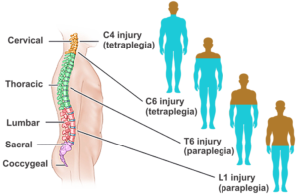
1.4 ΙΣΟΡΡΟΠΙΑ ΠΑΡΑΠΛΗΓΙΚΟΥ ΑΣΘΕΝΟΥΣ

Slide 4
Με τον όρο παραπληγία περιγράφεται η μερική ή ολική παράλυση των δύο κάτω άκρων και όλου ή μέρους του κορμού.
Όταν η βλάβη εντοπίζεται στη θωρακική ή οσφυϊκή μοίρα μιλάμε για σπαστική παραπληγία.
Όταν η βλάβη εντοπίζεται στις ιερές ρίζες λέγεται χαλαρή παραπληγία.
Η κλινική εικόνα της παραπληγίας είναι σύνθετη και εξαρτάται από:
Το ύψος της βλάβης
Το μέγεθος της βλάβης στη Σ.Σ
Τη χρονική περίοδο εξέτασης του ασθενή.

Slide 5
1-1,5 μήνα μετά τον τραυματισμό υπάρχει προγνωστική κλινική εικόνα της πάθησης.
Μετά την εκτίμηση μπορεί να ξεκινήσει πρόγραμμα αποκατάστασης.
Σκοποί της φυσικοθεραπείας και του προγράμματος είναι:
Επανεκπαίδευση ισορροπίας στάσης
Ισορροπία κίνησης

Slide 6
ΠΡΟΓΡΑΜΜΑ ΕΠΑΝΕΚΠΑΙΔΕΥΣΗΣ ΙΣΟΡΡΟΠΙΑΣ ΣΤΗΝ ΠΑΡΑΠΛΗΓΙΑ
ΘΕΣΗ ΈΝΑΡΞΗΣ: ΚΡΕΒΑΤΙ
Τοποθέτηση ισχαιμικής περίδεσης των κάτω άκρων για αποφυγή θρομβοφλεβίτιδας
Μετακίνηση πάνω στο κρεβάτι, ύπτια σε πλάγια (δεξιά &αριστερά)
Καθιστή θέση με τα πόδια κρεμασμένα (εάν και εφόσον είναι δυνατόν)
Ισορροπιστικές κινήσεις ασθενούς απλές
Στη συνέχεια με αντίσταση
Έπειτα με συνδυασμένη κίνηση άνω άκρων

Slide 7
ΑΞΙΖΕΙ ΝΑ ΘΥΜΑΜΑΙ ΌΤΙ:
Χρησιμοποιώ τους μύες που έχω.
Σημαντικοί είναι, τραπεζοειδής, πλατύς ραχιαίος αλλά και όλοι οι μύες του κορμού και των άκρων.
Προτείνεται χρήση καθρέφτη για αυτοδιόρθωση
Χρησιμοποιώ ασύμμετρες ασκήσεις με μεταβαλλόμενο ρυθμό κίνησης
Ασκήσεις PNF
Διάφορα αθλήματα

Slide 8
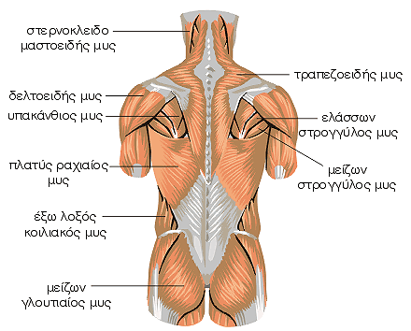

Slide 9
ΧΡΟΝΙΚΗ ΔΙΑΡΚΕΙΑ ΚΑΙ ΣΥΧΝΟΤΗΤΑ
2 Φορές τη μέρα όταν είναι εφικτό
Καλό είναι να γίνονται με αρκετά διαλείμματα κατά τη διάρκειά τους.

Slide 10
ΦΥΣΙΚΟΘΕΡΑΠΕΥΤΗΣ ΚΑΙ ΑΣΘΕΝΗΣ ΜΕ ΠΑΡΑΠΛΗΓΙΑ
Παραμένω πάντα κοντά στον ασθενή
Στέκομαι από πίσω του παρατηρώ και διορθώνω λάθη
Είμαι έτοιμος να τον συγκρατήσω εάν χάσει την ισορροπία του
Τοποθέτηση των χεριών του στους ώμους ή στο θώρακα του ασθενούς
Σκοπός είναι να αισθανθεί ασφάλεια
Ιδιαίτερη σημασία δίνονται στα περιστατικά με μεγάλη σπαστικότητα

Slide 11
ΙΣΟΡΡΟΠΙΑ ΠΑΡΑΠΛΗΓΙΚΟΥ ΣΤΟ ΑΜΑΞΙΔΙΟ
Οι ασκήσεις πραγματοποιούνται στο αμαξίδιο όταν ο ασθενής δε μπορεί να κάθεται σε πάγκο.
Έχει γενική ατονία.
υπάρχουν χειρουργικές αντενδείξεις μεταφοράς (χρήση εξειδικευμένων ορθώσεων).

Slide 12
Β. ΙΣΟΡΡΟΠΙΑ ΠΑΡΑΠΛΗΓΙΚΟΥ ΣΤΟ ΔΙΖΥΓΟ
ΜΕΡΟΣ Ι
Χρήση ειδικών κηδεμόνων κορμού, ή κάτω άκρων ανάλογα με το ύψος της βλάβης.
Ζητούμενο είναι να αναπτυχθεί μια νέα αισθητικότητα θέσης στην όρθια στάση.
Βοηθά πολύ η όραση
Προσοχή στο ύψος του δίζυγου ώστε οι αγκώνες να είναι σε 25-30 μοίρες κάμψης.
Η θέση του φυσικοθεραπευτή στο στάδιο αυτό είναι μπροστά.

Slide 13
ΜΕΡΟΣ 2
Μετά την επιτυχή στήριξη δίνονται ασκήσεις στο δίζυγο.
Ο φυσικοθεραπευτής τώρα μετακινείται προς τα πίσω και τον συγκρατεί από την λεκάνη.
Του ζητά να εκτελέσει ισομετρικές σε όλες τις κατευθύνσεις και στροφές.
Έπειτα ζητά συμμετοχή του ενός άνω άκρου εναλλάξ.
Αυξάνει τη δυσκολία ζητώντας την ίδια άσκηση να την κάνει με ανοιχτά και κλειστά μάτια.
Παράλληλη μετακίνηση άνω άκρων μπρος και πίσω στη δοκό.
Εκπαίδευση σύσπασης- κίνησης του πλατύ ραχιαίου.
Ασκήσεις ενδυνάμωσης κορμού.
Οι διατάσεις χρησιμοποιούνται πριν ξεκινήσει το πρόγραμμα με σκοπό την χαλάρωση των καμπτήρων του ισχίου αλλά και των κοιλιακών μυών.
Επόμενο στάδιο είναι οι ασκήσεις βάδισης.

Slide 14
1.5 ΙΣΟΡΡΟΠΙΑ ΗΜΙΠΛΗΓΙΚΟΥ ΑΣΘΕΝΟΥΣ
ΟΡΙΣΜΟΣ ΗΜΙΠΛΗΓΙΑΣ: ορίζεται ως ημιπληγία η παράλυση του ενός ημιμορίου του σώματος (άνω και κάτω από την ίδια πλευρά).
η κλινική εικόνα της ημιπληγίας, εμφανίζεται σε ασθενείς που έχουν υποστεί εγκεφαλικό επεισόδιο ή κρανιοεγκεφαλική κάκωση.
Οι ημιπληγικοί δεν είναι ικανοί να μετακινήσουν το Κ.Β. τόσο εύκολα όσο οι φυσιολογικοί χωρίς να κινδυνεύσουν να χάσουν την ισορροπία τους τόσο δεξιά – αριστερά όσο και εμπρός- πίσω.
Αντισταθμιστικά, οι ημιπληγικοί μεταφέρουν το 70% του βάρους τους στην υγιή πλευρά.
Επιπλέον, λόγω της σπαστικότητας του κάτω άκρου, θα πρέπει να φορούν κνημοποδικό κηδεμόνα.

Slide 15
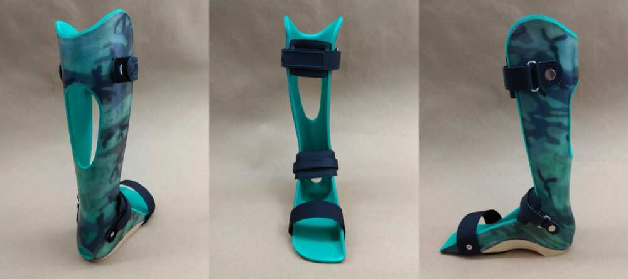
ΚΝΗΜΟΠΟΔΙΚΟΙ ΝΑΡΘΗΚΕΣ

Slide 16
ΠΡΟΓΡΑΜΜΑ ΕΠΑΝΕΚΠΑΙΔΕΥΣΗΣ ΙΣΟΡΡΟΠΙΑΣ ΣΤΗΝ ΗΜΙΠΛΗΓΙΑ
Αξιολόγηση ασθενούς, σε ποιο στάδιο βρίσκεται;
Χαλαρό ή Σπαστικό;;;
Η βελτίωση των αντιδράσεων ισορροπίας είναι προαπαιτούμενο για τη βάδιση.

Slide 17
ΜΕΡΟΣ Ι:έναρξη από κρεβάτι
Ο ασθενής εκπαιδεύεται ώστε να αλλάζει θέσεις στο κρεβάτι, από ύπτια σε πλάγια και από την υγιή προς την πάσχουσα πλευρά και αντίστροφα, όσο είναι δυνατόν.
Ασκήσεις διάτασης και ενδυνάμωσης άνω κάτω άκρου, κορμού αλλά και λεκάνης.
Εκπαίδευση στην καθιστή θέση και διόρθωση θέσης.
Προτείνεται η θέση του φυσικοθεραπευτή να είναι προς την πάσχουσα.
Δίνονται ισομετρικές συστολές δεξιά – αριστερά.
Η καθιστή θέση στο αμαξίδιο προσφέρεται ώστε ο ασθενής να αυτοδιορθώνεται.
Επιπροσθέτως στην καθιστή βελτιώνεται και το κυκλοφορικό.
Ο καθρέφτης προτιμάται σε όλο το πρόγραμμα.

Slide 18
ΜΕΡΟΣ ΙΙ: όρθιος σε δίζυγο.
Ο ασθενής ενθαρρύνεται να μπει και να στηριχθεί στο δίζυγο, συστήνονται μεταφορές βάρους, από το ένα πόδι στο άλλο.
Στη συνέχεια προτείνεται να μη χρησιμοποιεί τα χέρια για να πιάνεται.
Προτείνεται η χρήση μπαστουνιού ή τετράποδου ή τρίποδου.
Ασκήσεις γίνονται με αλλαγές σε έδαφος, στρώμα, αλλά και σε μπάλα.
Εκπαιδεύεται σε ασκήσεις χωρίς βοήθημα, προοδευτικά τις συνεχίζει σε ανώμαλο έδαφος, στο χώμα, σε στρώμα, ανηφόρα, κατηφόρα, εμπόδια κλπ.

Slide 19
1.6 ΙΣΟΡΡΟΠΙΑ ΣΕ ΑΣΘΕΝΕΙΣ ΜΕ ΚΟΛΟΒΩΜΑΤΑ
ΟΡΙΣΜΟΙ:
ΑΚΡΩΤΗΡΙΑΣΜΟΣ: ιατρογενής αφαίρεση ενός τμήματος άνω ή κάτω άκρου για θεραπευτικούς λόγους.
ΚΟΛΟΒΩΜΑ: ονομάζεται το τμήμα που μένει μετά τον ακρωτηριασμό.
ΠΡΟΘΕΣΗ: Λέγεται το τεχνητό άκρο που κατασκευάζεται για να αντικαταστήσει το μέλος που έχει αφαιρεθεί.

Slide 20
Συνήθεις αιτίες ακρωτηριασμού:
Αγγειακές παθήσεις
Όγκοι
Τραύματα
Φλεγμονές
Παράλυση- παραμόρφωση- ανισοσκελία
Συγγενείς ανωμαλίες
ΣΟΒΑΡΗ ΔΙΑΤΑΡΑΧΗ ΙΣΟΡΡΟΠΙΑΣ, ΠΑΡΑΤΗΡΕΙΤΑΙ ΣΕ ΑΣΘΕΝΕΙΣ ΜΕ ΑΚΡΩΤΗΡΙΑΣΜΟ ΤΟΥ ΕΝΌΣ ΚΑΤΩ ΑΚΡΟΥ

Slide 21
ΣΚΟΠΟΙ ΦΘ ΓΕΝΙΚΑ
Επανεκπαίδευση ισορροπίας πριν την τοποθέτηση της πρόθεσης
Επανεκπαίδευση της ισορροπίας και της βάδισης με την πρόθεση
Απαραίτητη είναι η ψυχολογική υποστήριξη του ασθενούς.
Το πρόγραμμα μπορεί να ξεκινήσει και στην πισίνα, όμως ο ασθενής φορά αδιάβροχη κάλτσα, κι έπειτα πτερύγιο.

Slide 22
ΜΕΡΟΣ Ι: πρόγραμμα πριν την τοποθέτηση της πρόθεσης
Εκπαίδευση στις αλλαγές θέσης στο κρεβάτι, αριστερά- δεξιά
Εκπαίδευση στο να γυρίζει σε πρηνή κατάκλιση
Έγερση στο κρεβάτι από τη μεριά του κολοβώματος, πρώτα το κολόβωμα και μετά το γερό μέλος
Ενώ για να έρθει στην καθιστή θέση, πρώτα το γερό και ακολουθεί το κολόβωμα
Ακολουθούν ασκήσεις ισορροπίας σε καθιστή θέση
Συνεχίζεται πρόγραμμα στο δίζυγο
Μετά την επιτυχή όρθια θέση ξεκινά πρόγραμμα με κάποιο μέσο να κρατιέται εμπρός του και κάνει ασκήσεις κορμού προς όλες τις κατευθύνσεις

Slide 23
Ελιγμοί με βακτηρίες
ΜΕΡΟΣ ΙΙ: ελιγμοί με βακτηρίες
Τοποθέτηση βακτηριών στα πλάγια με τα χέρια σε απαγωγή
Σε όρθια θέση, σηκώνει τη μια βακτηρία εμπρός, μετά την άλλη και τέλος και τις δυο μαζί
Στη συνέχεια φέρνει εμπρός τις βακτηρίες και ακολουθεί και ο κορμός γέρνοντας μπροστά
Από καθιστή θέση σε όρθια με τη χρήση βακτηριών

Slide 24
Ασκήσεις ισορροπίας σε ασθενείς με πρόθεση
ΜΕΡΟΣ ΙΙΙ: στο δίζυγο
Μέσα στο δίζυγο, απόσταση πελμάτων 12-15 εκ., μεταφορές βάρους από το ένα πόδι στο άλλο, προσοχή στο να μη λυγίζει το υγιές και να μη γέρνει τον κορμό.
Κάμψη και έκταση κορμού
Μονοποδική στήριξη στο πάσχον μέλος, προσοχή, να μην κρατά το ισχίο σε απαγωγή και να μην ρίχνει όλο το βάρος στην πρόθεση.
Εναλλάξ κάμψεις κάτω άκρων.
Πλάγια βήματα και προς τις 2 πλευρές.
Εκτελεί ένα βήμα εμπρός και ένα πίσω.
Βηματίζει μπροστά.
Βήμα σημειωτόν με ελεύθερα τα χέρια του.
Βάδιση σε ευθεία γραμμή.

Slide 25
Ασκήσεις ισορροπίας σε στρώμα
ΜΕΡΟΣ ΙV: ασκήσεις ισορροπίας σε στρώμα
Εκπαίδευση σε δυσκολότερες συνθήκες ισορροπίας, όπως να πέφτει και να σηκώνεται σε στρώμα.
Ο φθ τον συμβουλεύει, πώς ν αντιμετωπίζει κάθε πρόβλημα που προκύπτει ώστε να βελτιώσει τη στάση και την ισορροπία, έτσι ώστε να βαδίσει χωρίς προβλήματα.

Slide 26
